Slide 1
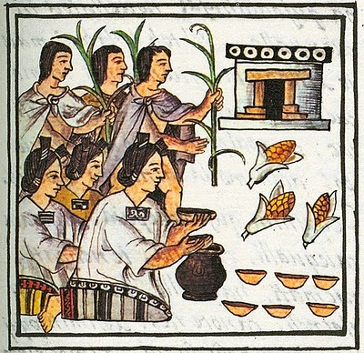
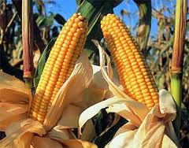
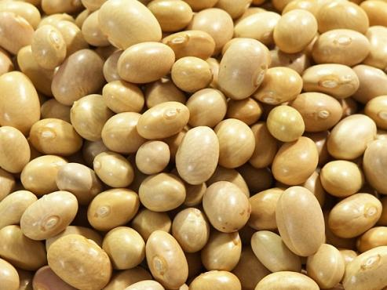
ALIMENTACION AZTECA
Entre los alimentos básicos de los aztecas estaba incluido el maíz, frijol y calabaza, a los que a menudo eran añadidos chiles y tomates.
Era comido principalmente en forma de tortillas, tamales o atole, además de otros guisos.
Aunque la dieta azteca era principalmente vegetariana, los aztecas consumían insectos como gusanos de maguey, hormigas, larvas, etc. Animalillos con un mayor contenido proteico que la carne.
Maíz
Frijoles

Slide 2
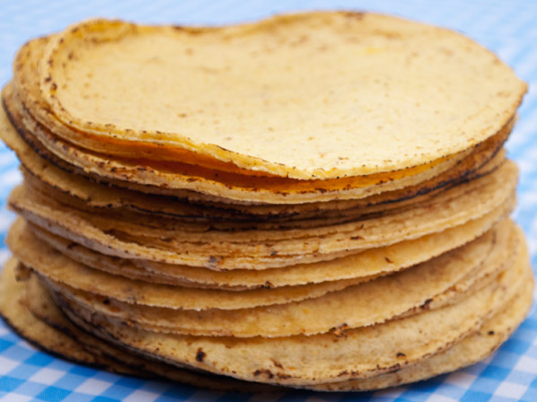
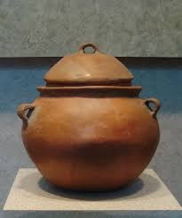
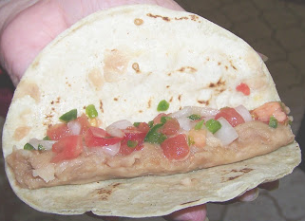
ALIMENTACION Y COCCION AZTECA
El principal método de preparación de alimentos era hervir o cocer al vapor en ollas de barro con doble asa. La olla era llenada con alimentos y calentada al fuego.
Tortillas, tamales, guisos y salsas fueron los platillos más comunes. Los chiles y la sal eran elementos básicos. Una comida básica consistía normalmente sólo de tortillas, las cuales se sumergían en diversas salsas con chile.

Slide 3
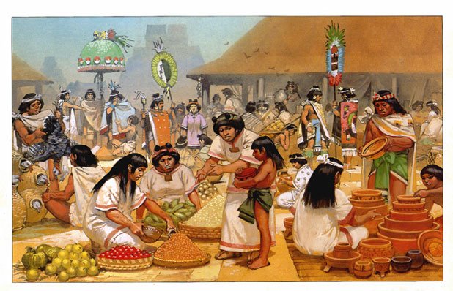
ALIMENTACION AZTECA
En las principales ciudades y pueblos aztecas había vendedores callejeros de alimentos que vendían todo tipo de alimentos, atendiendo a ricos y pobres por igual
La mayoría de las fuentes dicen que los aztecas tomaban dos comidas por día, aunque existen registros en los que los obreros tomaban tres comidas diarias, una en la madrugada, otra en aproximadamente 9 de la mañana y una a las 3 de la tarde.

